Slide 1

BÀI SOẠN CỦA EM HƯƠNG THẢO – Zalo 0972.115.126
CÁC THẦY/ CÔ CÓ THỂ CHIA SẺ CHO ĐỒNG NGHIỆP CÙNG KHỐI, CÙNG TRƯỜNG NHƯNG KÍNH MONG QUÝ THẦY/ CÔ KHÔNG GỬI VÀO CÁC HỘI NHÓM ZALO HAY Facebook ạ, CÁC WEB..... Ạ
Hãy là người sử dụng bài giảng văn minh và lịch sự!

Slide 2







Slide 3






Slide 4

Nối tiếp nhau mỗi học sinh kể tên một góc đã được học

Slide 5





Thứ … ngày … tháng … năm ….
(Tiết 2)

Slide 6



Các bạn cùng khám phá hoạt động của trại gà Chicky bằng cách vượt qua các thử thách sau nhé!

Slide 7
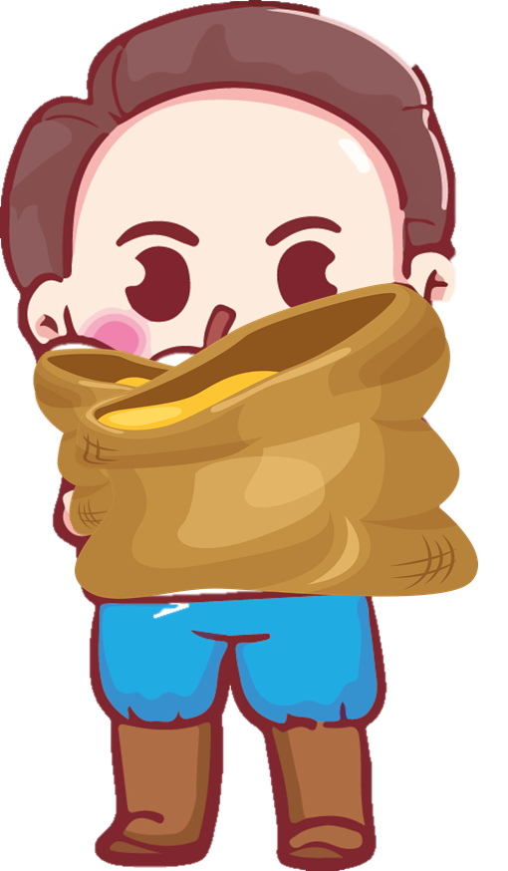
Với mỗi thử thách vượt qua, bạn sẽ nhận được một bao thóc cho gà ăn đấy! Cùng nhau thực hiện các thử thách thôi nào!

Slide 8

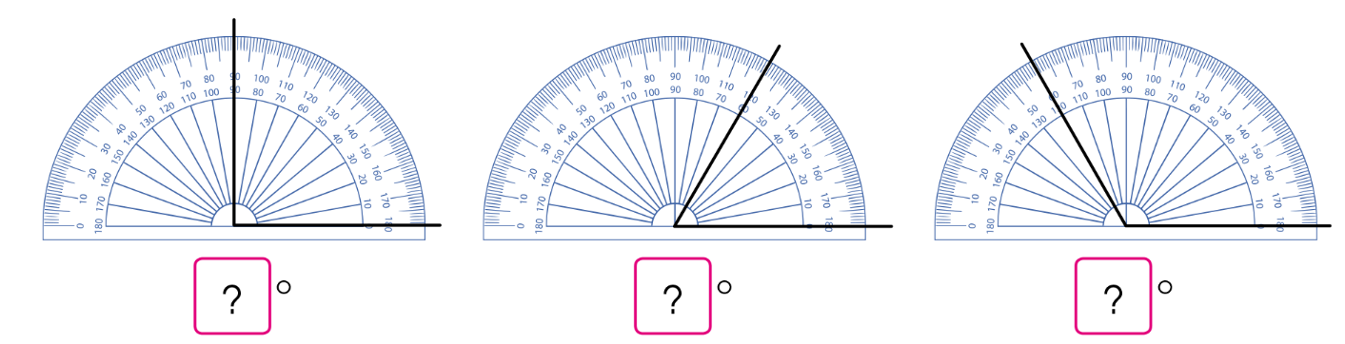

90
60
120

Slide 9
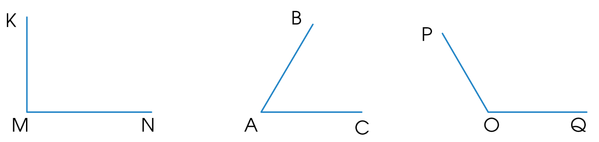
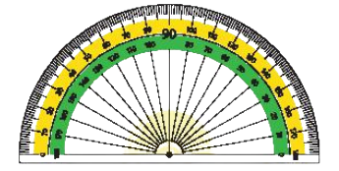
Góc đỉnh A, cạnh AB, AC có số đo là 60º
Góc đỉnh O, cạnh OP, OQ có số đo là 120º
Góc đỉnh M, cạnh MK, MN có số đo là 90º

Slide 10

Tuyệt vời!!! Bây giờ chúng ta sẽ cho gà ăn. Các bạn hãy thực hiện các phép tính tiếp theo nhé!

Slide 11
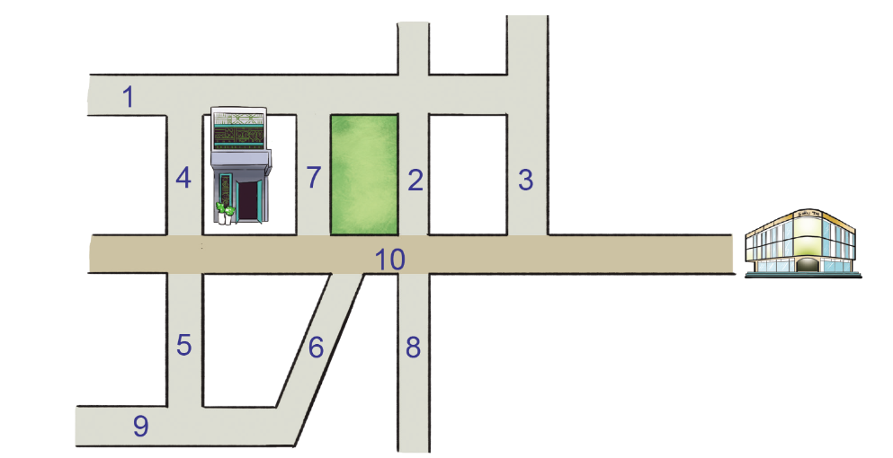




Những con đường vuông góc với đường số 10

Slide 12
Những con đường song song với đường số 10

Slide 13
Các em giỏi quá! Giờ chúng ta cùng nhau ra vườn thăm đàn gà vịt nhé!

Slide 14
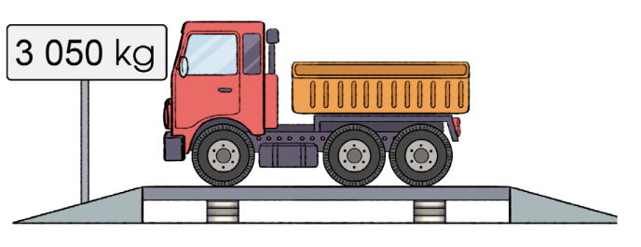

7
Bạn Hà nói rằng chiếc xe nặng 3 tạ 5 yến.
Bạn Ngân nói rằng chiếc xe nặng 3 tấn 5 tạ.
Bạn Huy nói rằng chiếc xe nặng 3 tấn 5 yến.
Theo em, bạn nào nói đúng?
Bài giải:
Ta có 3 050 kg = 3 000 kg + 50 kg
= 3 tấn + 5 yến = 3 tấn 5 yến
Vậy bạn Huy nói đúng.

Slide 15

NHANH TAY, NHANH MẮT

Slide 16
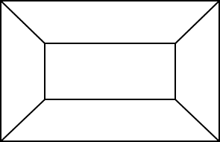
Cho biết hình trên có mấy cặp cạnh song song với nhau?

Slide 17
Có 4 cặp cạnh song song với nhau

Slide 18



